Slide 1
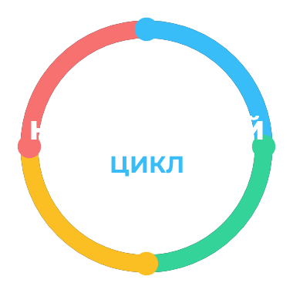
Управление Качеством PDCA MODEL
Цикл Шухарта-
Деминга (PDCA)
Модель непрерывного улучшения процессов, продуктов и эффективности бизнеса
Plan
Do
Check
Act
Концепция W. Edwards Deming & Walter A. Shewhart Слайд 01 / 06

Slide 2
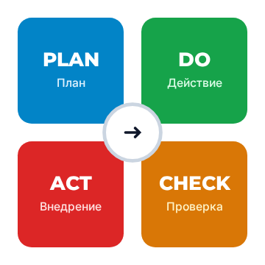
КОНЦЕПЦИЯ
Суть цикла PDCA: 4 шага замкнутого контура
1. Plan (Планирование)
2. Do (Действие)
Постановка целей, расчет ресурсов, подготовка требований и прототипов.
Выполнение работ, реализация функций, проведение пилотных тестов.
3. Check (Проверка)
4. Act (Внедрение)
Анализ результатов, сравнение факта с планом, выявление отклонений.
Масштабирование успешных изменений, исправление ошибок, запуск нового цикла.

Slide 3
ПРАКТИЧЕСКИЙ ПРИМЕР
PDCA в IT: Разработка мобильного приложения
P
D
C
A
План
Действие
Проверка
Внедрение
• Цели разработки
• Написание кода
• Анализ продуктовых метрик
• Доработка функций
• Функциональные ТЗ
• Бета-тестирование
• Релиз обновления
• Прототип и ресурсы
• Сбор фидбека
• Сравнение с KPI
• Старт следующего спринта
• Поиск багов и проблем
Результат: Отчет об ошибках
Результат: ТЗ & Прототип
Результат: Рабочий MVP
Результат: Релиз 2.0
Цикличность: Данные отзывов запускают следующий виток планирования Слайд 03 / 06

Slide 4
ТАЙМЛАЙН ПРОЕКТА
Дорожная карта реализации PDCA
ЭТАПЫ Q1: PLAN Q2: DO Q3: CHECK Q4: ACT
Исследования & ТЗ
Анализ рынка & Прототип
Пилотный запуск
Разработка MVP & Бета-тест
Оценка результатов
Анализ метрик & Погрешностей
Масштабирование
Релиз 2.0 & Новый цикл
График реализации непрерывных улучшений продукта Слайд 04 / 06

Slide 5
СРАВНИТЕЛЬНЫЙ АНАЛИЗ
Преимущества и ограничения PDCA
Плюсы и возможности
Недостатки
Бесконечный рост Регулярная оптимизация процессов без остановки развития.
Гибкость Применимость в любой сфере: от IT до тяжелого производства.
Линейная модель Проблемы выявляются строго в процессе реализаций, а не заранее.
Решения на данных Опора на доказанные факты и тесты вместо гипотез.
Контроль рисков Проверка гипотез на малых масштабах предотвращает сбои.
Ограничение необратимости Не подходит для проектов с жестким финалом (например, строительство).
Выбор методологии зависит от степени гибкости проекта Слайд 05 / 06

Slide 6
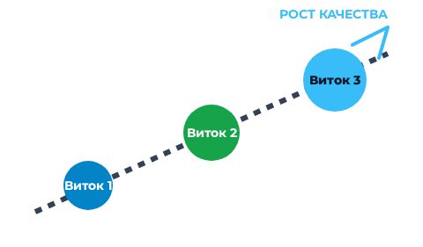
ИТОГИ
PDCA как Спираль Непрерывного Развития
1. Постоянная адаптация
Каждый новый цикл опирается на метрики и фидбек прошлого шага.
2. Универсальность
Подходит для продуктов, оптимизации поставок, рекламы и навыков.
3. Устойчивый результат
Пошаговые доработки создают долгосрочное преимущество перед конкурентами.
Цикл Деминга — основополагающий инструмент менеджмента качества Слайд 06 / 06

